Slide 1
Audit Carrefour
Magasin: ZARZIS
M Souheil DRAOUI
M Dhia MECHLAOUI
Le 14 février 2019

Slide 2
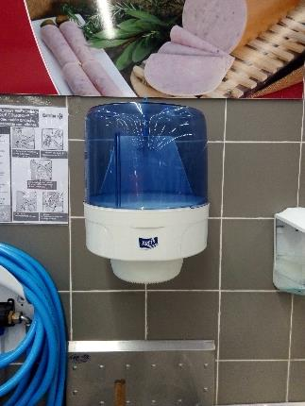
Charcuterie/fromage: Absence de papier essuie mains au niveau du rayon.

Slide 3
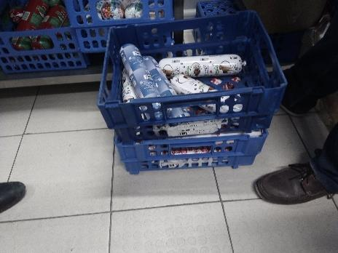
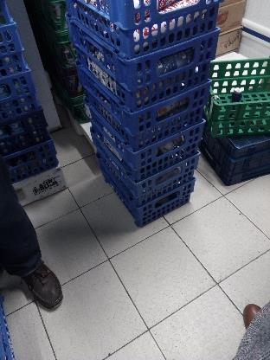
CF(+) charcuteri/fromage: Présence de certaines caisses stockés directement au sol.

Slide 4
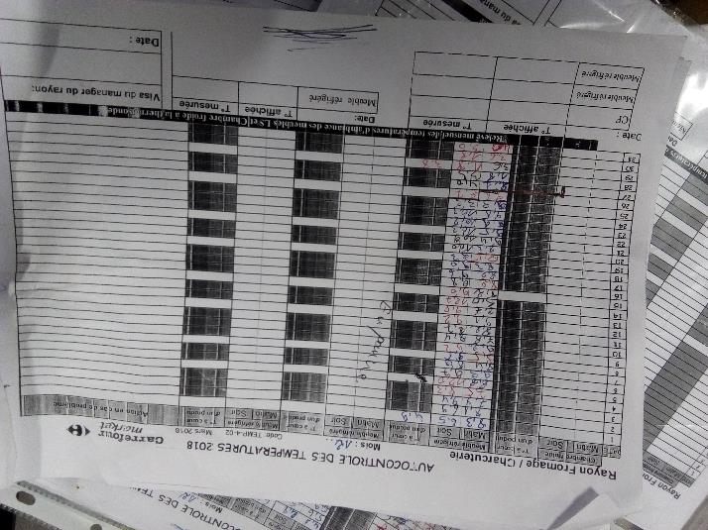
Charcuterie/fromage: Le suivi et l’enregistrement des températures à cœur pour le mois de décembre n’étaient pas réalisés.

Slide 5
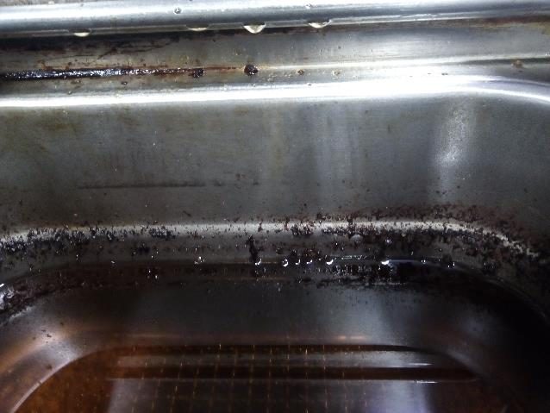
Traiteur: Renforcer le nettoyage de la friteuse.

Slide 6
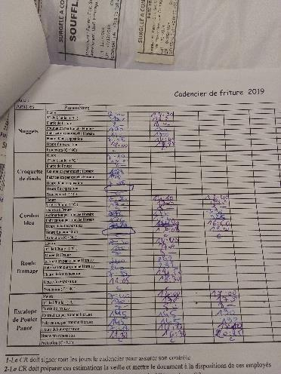
Traiteur: Les heures de fin d’exposition de certains produits n’étaient pas enregistrées.

Slide 7
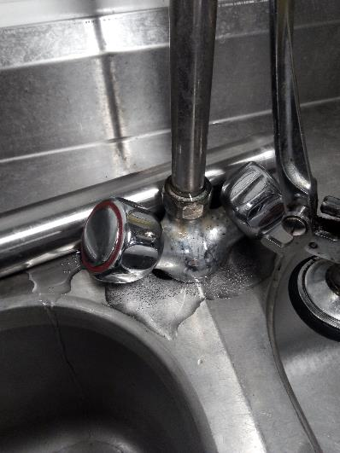
Traiteur: Fuite d’eau au niveau de la douchette.

Slide 8
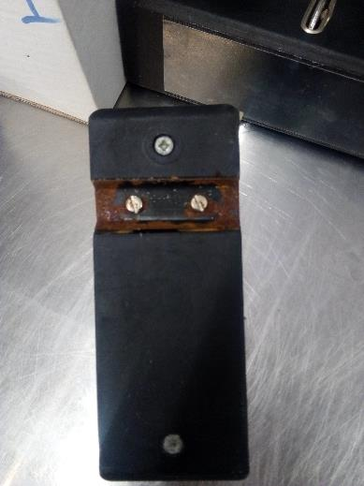
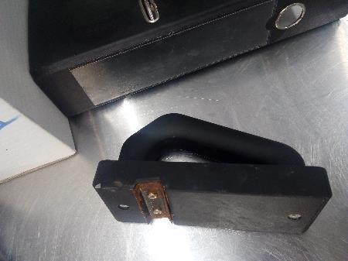
Poissonnerie: La lame de l'outil de rabotage de la planche de découpe était rouillée.

Slide 9
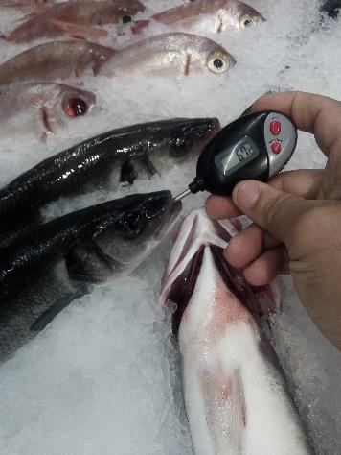
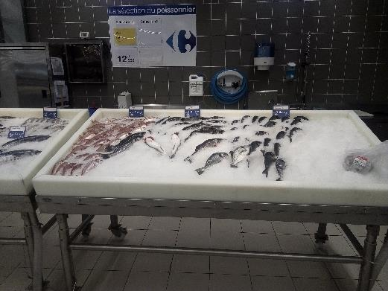
Poissonnerie: Le glaçage des produits exposés n’était pas satisfaisant.
La température à cœur mesurée sur les poissons sur l’étal était élevé T: 6,7°C.

Slide 10
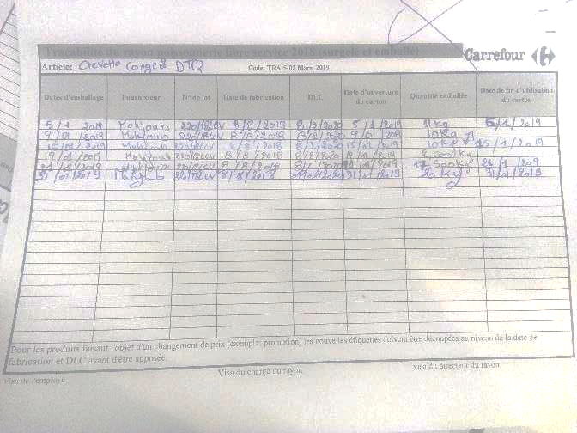
Poissonnerie: La date d’ouverture des cartons des produits surgelés étaient renouvelé à chaque utilisation du carton.

Slide 11
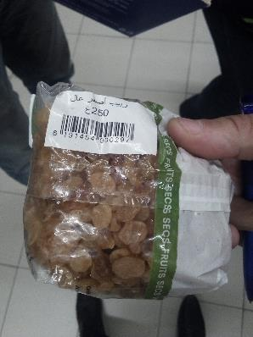
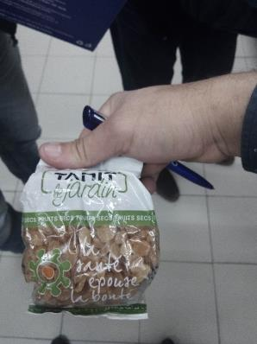
PGC: Présence de 4 sachets de raisin sec "TANIT le jardin" dont les DF, DLC et N°Lot étaient illisibles.

Slide 12
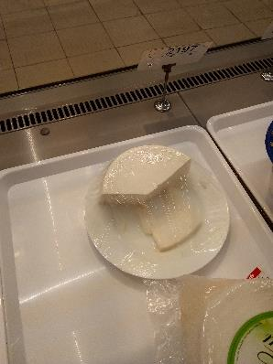
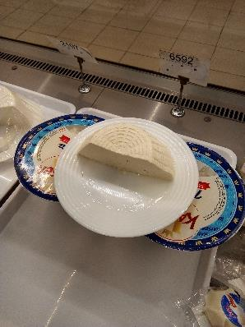
Charcuterie/fromage: Les fromages blanc entamés n’étaient pas identifiés.

Slide 13
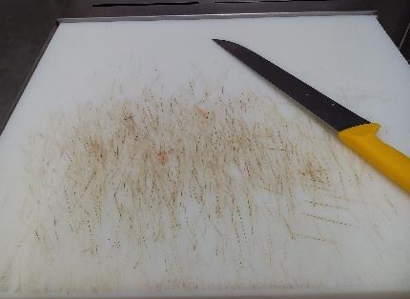
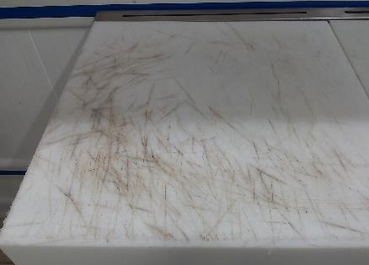
Boucherie/volaillerie: les billots étaient usés.

Slide 14
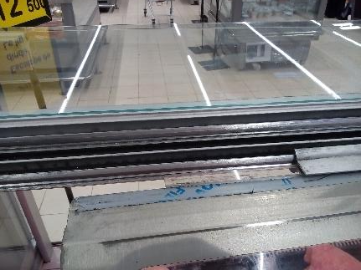
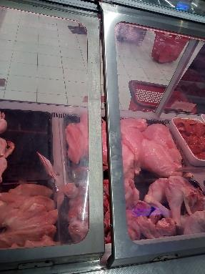
Boucherie/volaillerie: les vitres des meubles froids n’étaient pas fixées, il y avait une perte de froid, installation des nouvelles vitres par le service technique le jour de l’audit.

Slide 15
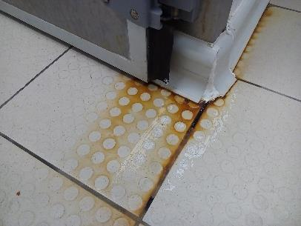
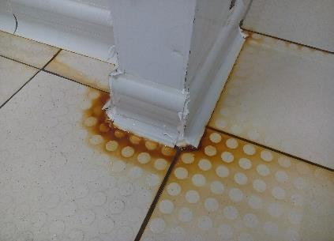
Boucherie: le revêtement du laboratoire était rouillé.

Slide 16
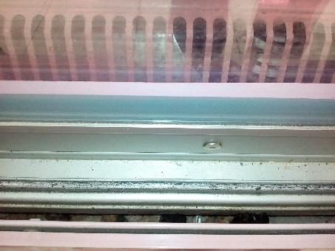
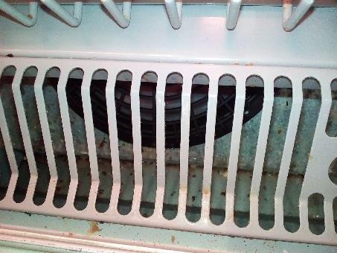
PLS/Boucherie: les grilles d’aération des meubles froids d’exposition étaient souillées.

Slide 17
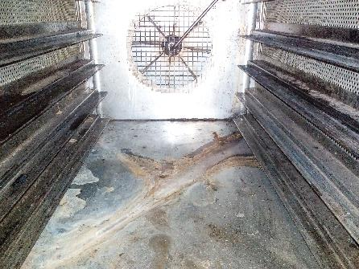
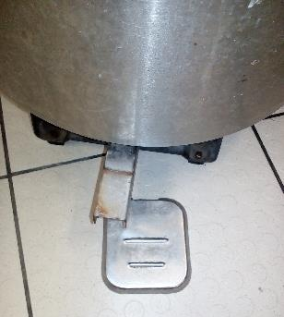
Pâtisserie: la pédale de la poubelle était démontée.
Le four manquait de propreté.

Slide 18
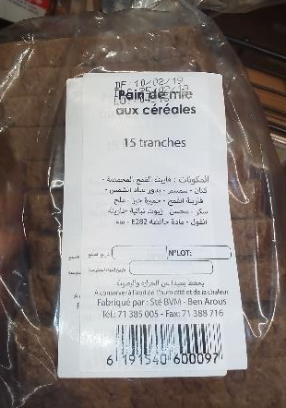
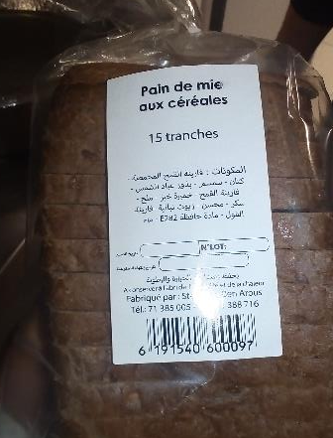
Pâtisserie: présence de 3 paquets de « pain de mie aux céréales » dépourvus de DF, DLC, et du N° de lot.
Rayon: double étiquetage de la part du fournisseur « BVM », avertir le fournisseur à cet écart.

Slide 19
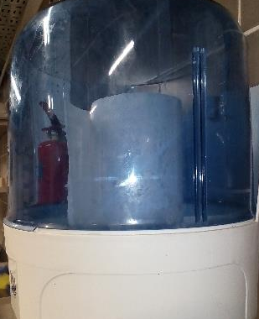
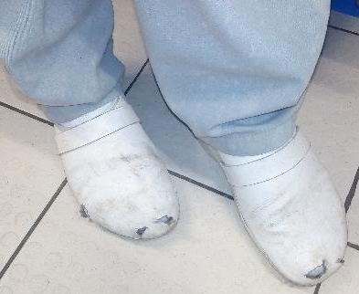
Pâtisserie: les sabots de l'opératrice de la pâtisserie était troués.
Le papier essuie-mains n’était pas adapté au distributeur.

Slide 20
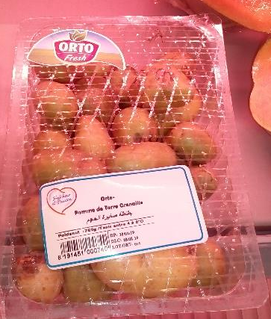
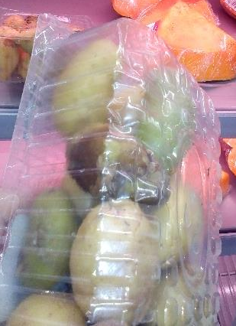
FLEG: les pommes de terre grenaille (Orto fresh) étaient de couleur verdâtre, ceci est un signe de présence de la solanine, une substance chimique qui cause des intoxications.

Slide 21
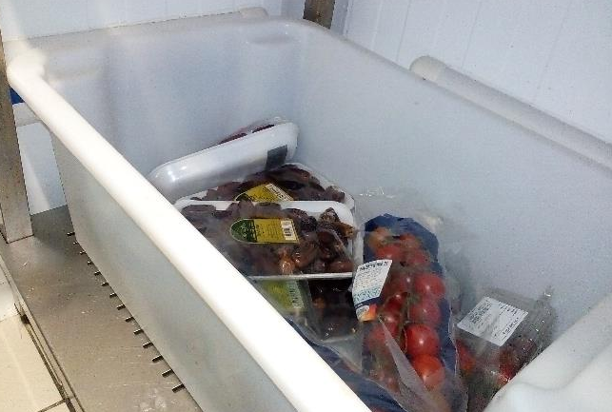
CF FLEG: la zone de casse n’était pas identifiée.

Slide 22
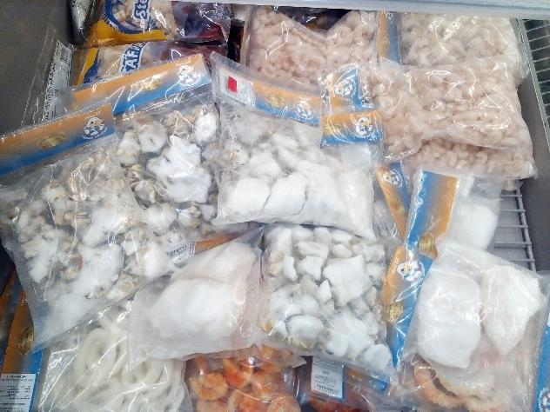
PLS surgelé: plusieurs produits ( filet de poisson blanc, moule décoquillé) présentaient des signes de décongélation.

Slide 23
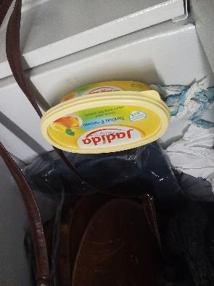
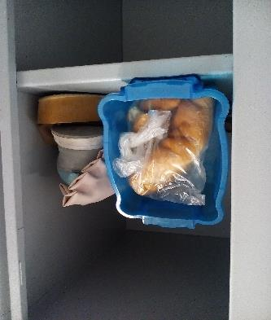
Vestiaires: présence des aliments dans les casiers du personnel.

